Slide 1


Slide 2
Richiesta partecipazione bandi
Le 4 fasi
Perchè un Utente possa inoltrare una richiesta di partecipazione ad un Bando, occorre che completi le seguenti 4 fasi:
Registrazione / Login nel sito
Inoltro richiesta di partecipazione ad un bando
Caricamento Documenti Richiesti dal bando
Conferma Richiesta di partecipazione al bando

Slide 3
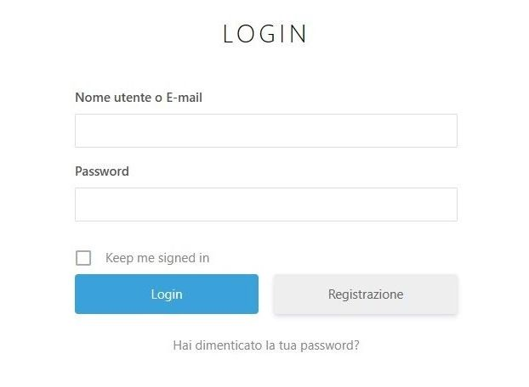
1
Registrazione / Login
La visualizzazione dei bandi è riservata agli Utenti registrati
Di conseguenza per poter inoltrare una richiesta di partecipazione ad un bando è neccessario essere utenti registrati,
in modo da poter fare il login per accedere alla lista dei bandi
Nel caso si tratti di un nuovo Utente, sarà neccessario fare la registrazione al sito

Slide 4
1.1
Registrazione / Login
Registazione al sito
La form di registrazione, accessibile dalla home page del sito, è sudduvisa in tre sezioni:
Account
Dati Profilo
Dati Azienda

Slide 5
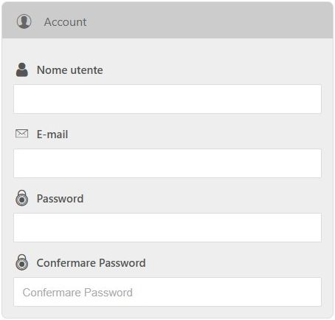
1.2
Registrazione / Login
Registrazione - Account
Dati identificativi dell’Utente
Questi sono i necessari per accedere al sito

Slide 6
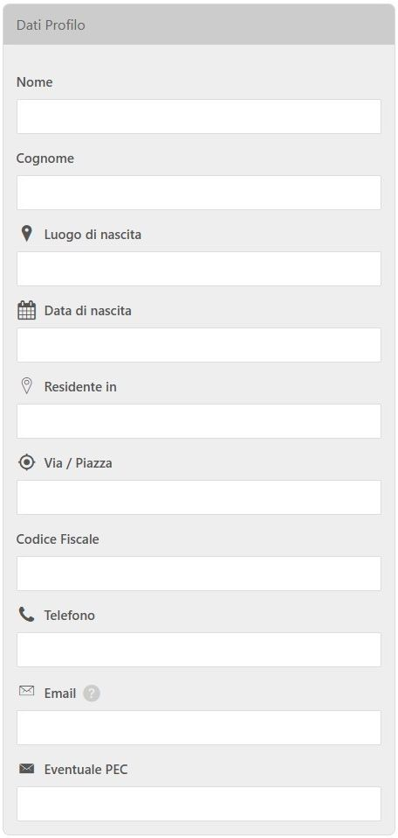
1.3
Registrazione / Login
Registazione - Dati Profilo
Dati relativi al profilo dell' Utente, quali Nome, Cognome, Luogo di nascita ...
Questi dati sono utilizzati dall'applicativo per pre compilare, dove possibile, i Documenti richiesti per la partecipazione ai bandi, in modo da ridurre la quantità di dati da inserire manualmente

Slide 7
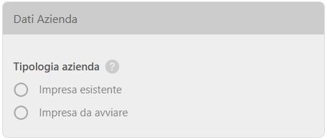
1.4
Registrazione / Login
Registazione - Dati Azienda
Questa sezione è relativa ai dati dell'Azienda.
Qui l'Utente dovrà indicare la tipologia dell'Azienda: se si tratta di un'azienda esistente o di un azienda da avviare
Verranno richiesti dati specifici in base alla scelta fatta dall'Utente.
Come per i dati relativi del Profilo Utente, questi dati sono utilizzati dall'applicativo per precompilare i documenti richiesti per la partecipazione ai bandi dove possibile

Slide 8
1.5
Registrazione / Login
Una volta terminata la procedura di registrazione sarà possibile fare il login al sito per visualizzare la lista dei
Bandi correntemnte attivi

Slide 9
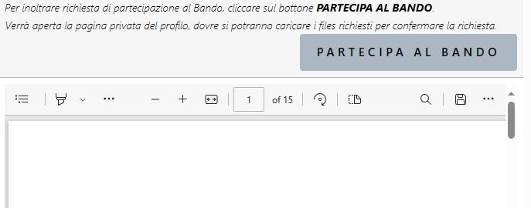
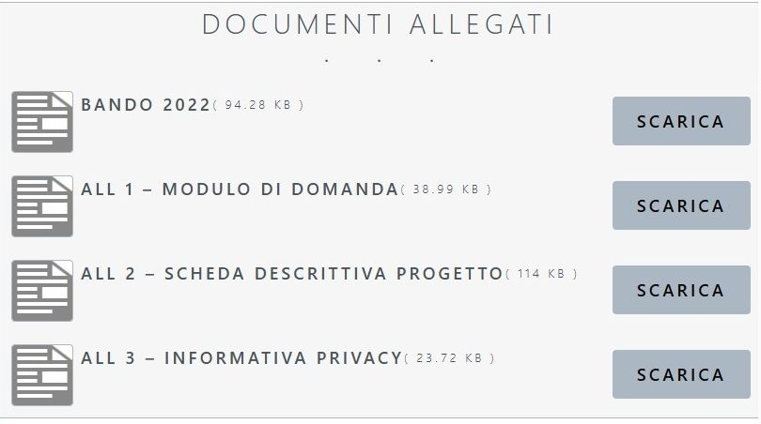
2
Inoltro Richiesta
Dalla lista dei bandi attivi è possibile selezionare un bando per vederne il dettaglio
Una volta analizzate le informazioni riguardandi il bando, l'Utente può decidere se inoltrare richiesta di partecipazione
La pagina include inoltre una lista di documenti allegati quando presenti, con ulteriori informazioni
Per inoltrare la richiesta, l'utente dovrà cliccare sul bottone
"PARTECIPA AL BANDO“ in cima alla pagina

Slide 10
2.1
Inoltro Richiesta
Questa operazione attiverà l'accesso alla fase succesiva: il caricamento dei Documenti richiesti per il completamento della richiesta di partecipazione al bando
Una mail di notifica verrà inviata all'Utente, per informarlo dell'attivazione della richiesta di partecipazione

Slide 11
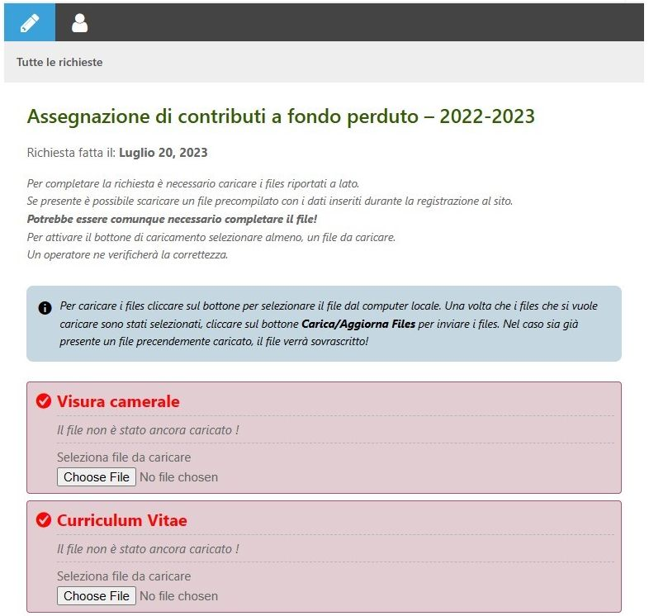
3
Caricamento Documenti
Una volta avviata la procedura di richiesta nella pagina del bando tramite l'apposito bottone "PARTECIPA AL BANDO", l'utente verrà reindirizzato alla sezione privata del Bando nel proprio profilo
Qui verrà mostrata la lista dei Documenti che è neccessario per caricare per completare la richiesta di partecipazione
Inoltre la pagina pubblica del bando non mostrerà più il botton "PARTECIPA AL BANDO" all'utente, ma un bottone "APRI RICHIESTA" che aprirà la pagina privata del bando
E' anche possibile riaprire la pagina privata del bando accedendo al proprio profilo tramite l'apposito link e selezionando il bottone "Apri dettaglio richiesta per caricare i files" del bando di intresse nella sezione "Le mie richieste"

Slide 12
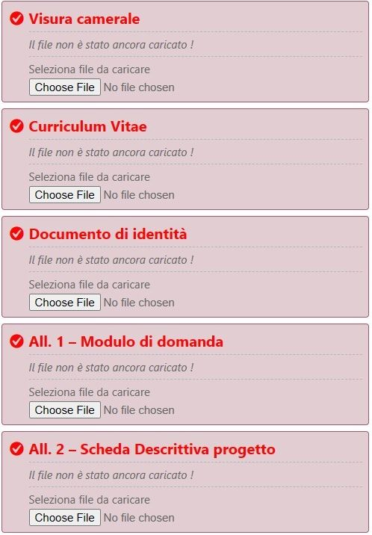
3.1
Caricamento Documenti
L'Utente dovrà caricare tutti i documenti richiesti per potere passare alla fase successiva
Per impostare i Documenti che si intende caricare o aggiornare ( se già caricati precedentemente ), bisognerà cliccare sul bottone "seleziona file" per selezionare il/i Documento/i data caricare.
Più files possono essere caricati contemporaneamente
Qualora dovesse essere presente un documento parzialemnte o completamente precompilato con i dati inseriti al momento della registrazione, il documento avrà un bottone per scaricare la versione precompilata
Una volta scaricata la versione precompilata del Documento, l'utente dovrà verificarne la correttezza ed eventualmente finire di compilarlo ove neccessario. Dopo di che il file precompilato potrà essere ricaricato selezionandolo come file da caricare

Slide 13
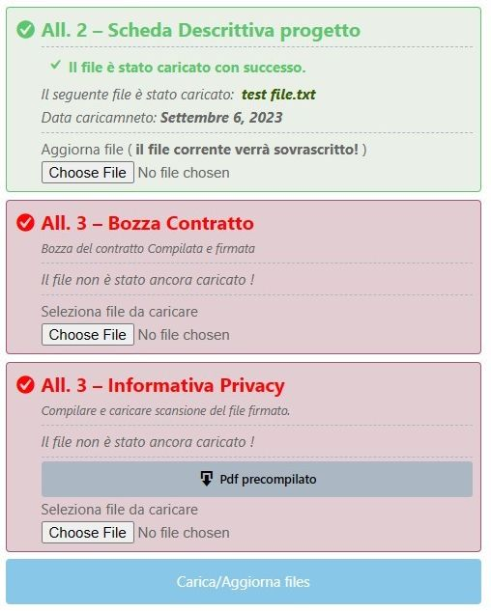
3.2
Caricamento Documenti
Impostati tutti i Documenti da caricare, per effetivamete inviarli , bisognerà cliccare sul bottone "Carica/Aggiorna files"
Solo i nuovi Docuemnti o i Documenti aggiornati verranno inviati
I documenti da caricare sno evidenziati in rosso, I documenti caricati in verde
Una volta che tutti i Documenti richiesti sarranno stati caricati, si potrà passare alla fase successive.

Slide 14
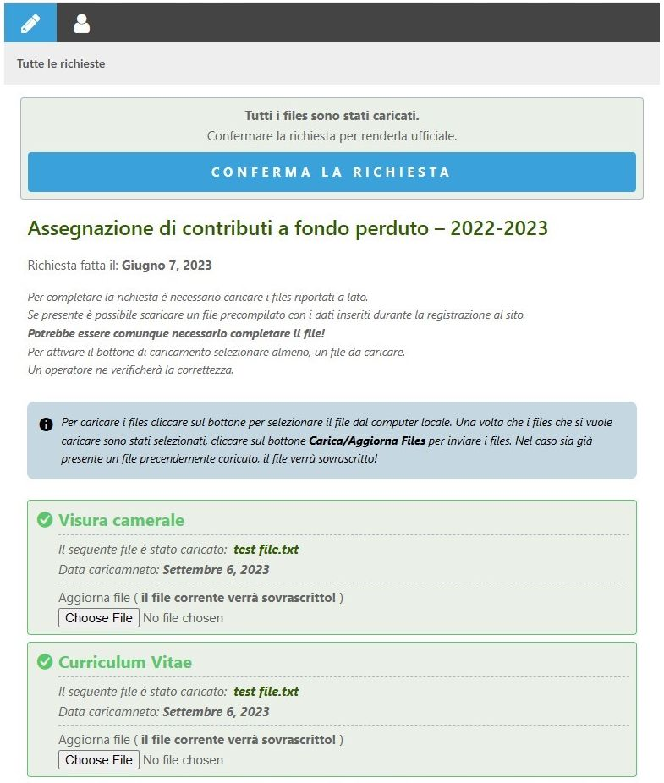
4
Conferma Richiesta
Caricati tutti i documenti un bottone che richiede di confermare la richiesta di partecipazione apparirà nella pagina
Per attivare la richiesta di partecipazione, l'Utente dovrà cliccare sul bottone
Una mail di notifica verrà inviata all'Utente
La documentazione relativa alla pratica verrà inoltrata ad un responsabile che si occuperà di portare avanti la pratica

